Slide 1
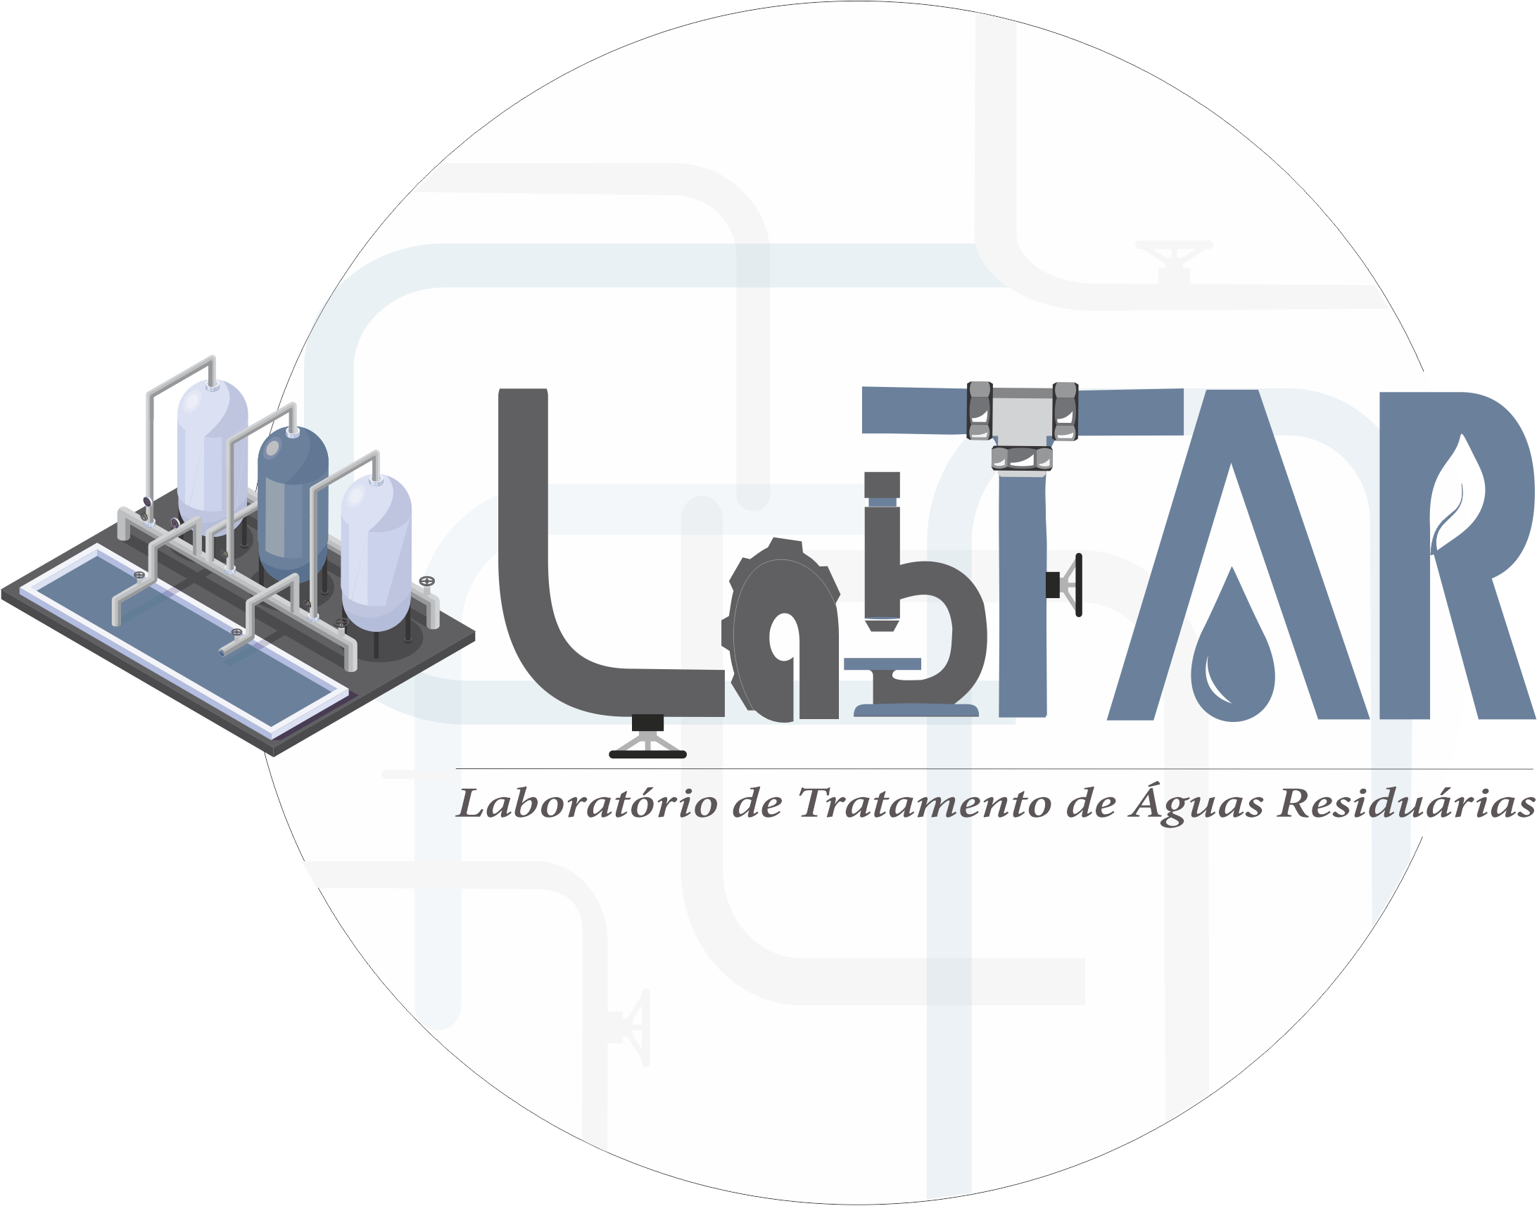
DESEMPENHO DE REATOR COM ALGAS IMOBILIZADAS NA REMOÇÃO DE NITROGÊNIO AMONIACAL E ORTOFOSFATO DE ÁGUAS RESIDUÁRIAS EM SANTARÉM-PA
Natana Costa FARIAS ¹, Iomar M. P. SOUSA, Dayhane M. S. NOGUEIRA, Lucinewton S. de MOURA, Israel Nunes HENRIQUE
1. Universidade Federal do Oeste do Pará, Rua Vera Paz s/n° Santarém-PA (Brasil), natana.ajrwsm@gmail.com.
1. Introdução
Os estudos sobre o uso de microalgas mostram-se atrativos por absorverem nutrientes produzindo biomassa algal, que pode ser usada como matéria prima de biocombustíveis, fármacos, ração animal, entre outros. Nesse contexto, um reator de algas foi instalado em escala laboratorial na cidade de Santarém-PA.
2. Objetivos
A presente pesquisa integrou um reator anaeróbio UASB seguido de um Reator de Algas Imobilizadas (RAI) com intuito de analisar o desempenho em pós-tratamento utilizando um RAI na remoção de nitrogênio amoniacal e ortofosfato de águas residuárias domésticas na cidade de Santarém (PA).
3. Metodologia
O desempenho do sistema foi avaliado por meio de análises dos parâmetros que influenciam nos processos de remoção de nitrogênio amoniacal e ortofosfato de acordo com os padrões de APHA (2012) e KAPP (Buchauer, 1998).
4. Resultados e discussão
Aumento do pH se deu a partir do 13° dia, chegando a valores de 9 a 11. Diante deste processo a volatilização da amônia aconteceu notavelmente. O Reator de Algas Imobilizadas funcionou com volume útil total (0,6L) de alimentação, tendo TDH de 6 horas. Com pH superior a 9,5 quase toda amônia está na forma de amônia livre ocorrendo a dessorção. A concentração de nitrogênio amoniacal afluente ao percorrer a coluna com algas do RAI reduziu favoravelmente, e o ortofosfato também decaiu como verificado na tabelas 1:
Tab. 1. Remoção de Nitrogênio Amoniacal e ortofosfato da média de 60 dias.
No ensaio de 1 ciclo (6h) o pH do RAI permaneceu elevado chegando a medir 11 na segunda hora de teste. Inicialmente a concentração de nitrogênio amoniacal afluente que adentrou ao RAI foi era de 25,78mg/L e ao percorrer a coluna com algas, sua concentração reduziu favoravelmente para 8,59mg/L e o ortofosfato afluente que decaiu de 3,03mg/L para 1,22mg/L (fig. 1):
Fig. 1. Comportamento da concentração de N-amoniacal e ortofosfato no ensaio.
5. Conclusões
Demonstra-se eficiência no tratamento com algas de águas residuárias domésticas de Santarém-PA, as concentrações de nitrogênio amoniacal efluente foram abaixo do prescrito pela resolução CONAMA n° 430/11, que devido sua toxicidade aos ecossistemas aquáticos e à saúde humana determina concentração máxima de lançamento de até 20mg/L. O tempo de detenção hidráulica aplicado demonstra relevância no desempenho do reator de algas imobilizadas, assim como a recirculação aplicada aumentou a superfície de contato líquido-biomassa permitindo otimização do reator.
TDH de 6 horas | Média de saída (mg/L) | Eficiência de Remoção
Efluente RAI NH₄⁺ | 2,96 | 91,96%
Efluente RAI PO₄³⁻ | 2,52 | 35,59%

